Slide 1
特色田园乡村建设空间 设计方案的提供商
集
礼
主
住
育
集
礼
住
行
养
育
市
行
行
乡
村
市
育
集
礼
养
劳
集
养
主
张
劳
市
劳
境
行
境
境
劳
境
乡
住
养
集
住
行
养
育
集
礼
市

Slide 2
目 录
乡
村
1
2
3
4
5
行业背景与市场
我们做什么
如何做
为什么是我们
财务预算
1.1背景与市场
3.1解决方案
4.1团队介绍
1.2痛点与机会
3.2方案优势
4.2团队优势
3.3签约客户
3.4发展规划
3.5盈利模式
主
张

Slide 3
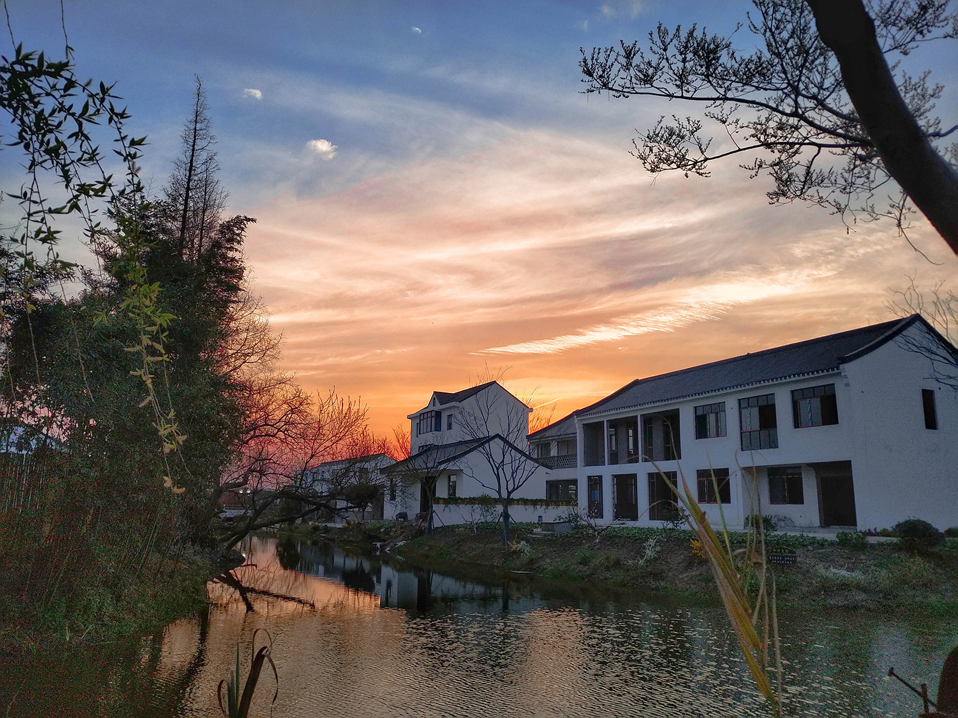
1
行业背景与市场
1.1背景与市场
1.2痛点与机会

Slide 4
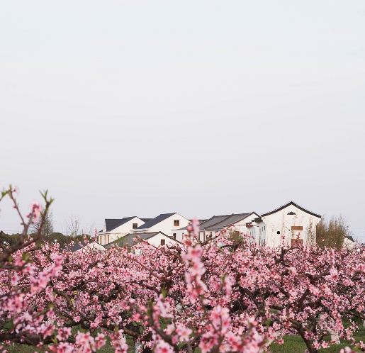
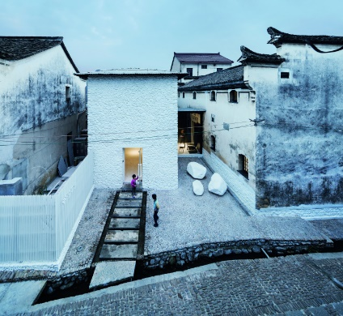
1.1.1 政策背景
城乡二元结构——乡村衰落
我国的悠久历史中，乡村是中华民族传统文明的发源地，在经济社会发展中一直占有重要的地位。然而长期以来，受我国城乡二元结构的影响，大量的资源向城市倾斜，乡村逐渐走向了衰落——乡村村落老化，农村人口结构失衡，青壮劳力流失；农村产业发展滞后，缺乏活力；农村生态环境堪忧；农村传统文化衰落等问题日益尖锐，极大地影响了乡村人民的生活水平，严重地阻碍了我国经济的持续稳定发展。
“三农”问题的显著地位
从2004 年开始，中央一号文件一直重点关注“三农”问题，体现了党中央对农业农村农民的高度重视，也彰显了“三农”问题在我国“重中之重”的地位。近些年来，中央出台一系列强农、惠农、富农的政策，促进了粮食生产连获丰收、农民收入不断增加、农村民生不断改善。但迄今为止，我国的“三农”问题没有得到彻底解决，仍然是制约我国经济社会发展的重要因素。

Slide 5
1.1.1 政策背景
党的十九大精神
不忘初心、牢记使命、 高举旗帜、团结奋进的历史性盛会
国家战略—乡村振兴
2018中央一号文件《中共中央国务院关于实施乡村振兴战略的意见》 “实施乡村振兴战略，是解决人民日益增长的美好生活需要和不平衡不充分的发展之间矛盾的必然要求。”
乡建产业如火如荼
乡村振兴建设开展如火如荼，国内各方实践类型和模式多样

Slide 6
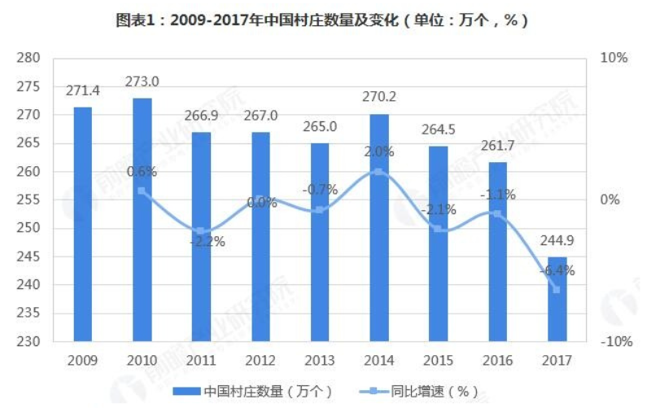
1.1.2 产业现状
乡村数量有所下降，但绝对数量仍偏多
根据住建部发布的《2017年城乡建设统计年鉴数据》，2017年中国的村庄数量减少至244.9万个，同比减少了6.4%。此外，中国建制镇的数量有所增加，而乡的数量不断减少。尽管近年来的城镇化进程中，中国的乡村数量有所减少，但是数量的绝对值依然处于高位。
乡村建设投资规模快速增长，基础设施建设不断完善
2009-2017年，中国乡村市政公共设施投资规模复合增速高达12.69%。2017年，市政公共设施建设规模高达2529亿元，同比增长了19.3%。
乡建模式多元，开发程度不一，建设发展空间巨大
目前各种社会力量积极参与，以老屋改造、民宿开发和农创文创等多元方式大力推动乡村建设，但是不同地区乡村发展与开发程度不一，乡村建设水平整体不高，仍有巨大的发展空间

Slide 7
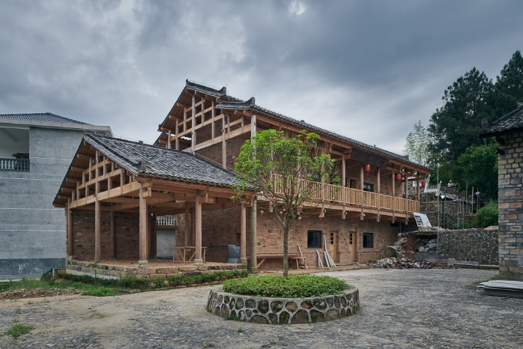
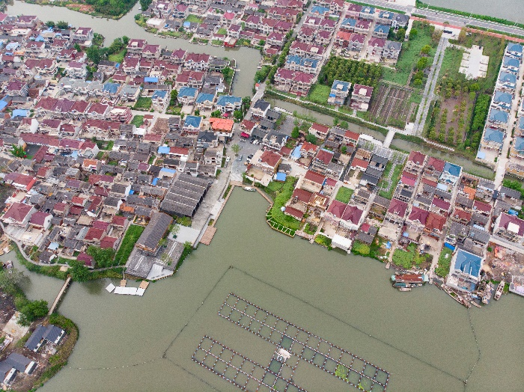
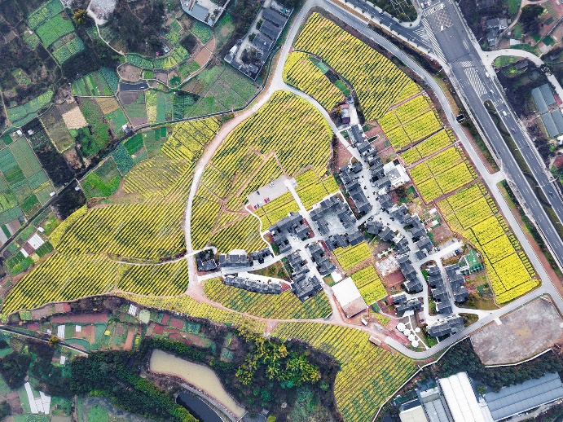
1.1.2 产业现状
美丽乡村
特色小镇
田园综合体
随着乡村振兴战略的实施，人居环境的改善为建筑业发展提供了强劲持久的动力，乡村建设将是城市大规模建设后的又一个建筑业的春天。具体而言，建筑企业可以参与特色小镇、田园综合体、美丽乡村、人居环境改造等项目，所涉及的建设类型包括乡村规划、旧房改造、新房建设和产业联动建设等。
乡村规划
旧房改造
新房建设
产业联动

Slide 8




1.2.1 产业痛点
产业结构单一——旅游业
定位模糊，缺乏核心竞争力
部分人往往以为把村子的旅游业发展起来就是振兴了乡村，不考虑乡村现状而跟风发展乡村旅游业，既吸引不到游客也留不住青年村民。忽视了乡村基础设施建设，产业结构脆弱、后续经营管理不善等等问题。
特色小镇兴起，对成功案例的批量复制，设计模式千篇一律，缺乏对乡村特色的挖掘。题材单一，定位模糊，同质化的乡村建设导致乡村缺乏核心、长久的竞争力。
顶层统筹协调难度大
更新水平良莠不齐
乡村振兴涉及到乡村经济、产业、文化、组织、管理、制度等方方面面，牵涉部门多，工作复杂，统筹难度较大，很容易出现不协调、不合理的现象，尤其是产业规划与空间营建不对位的问题。
各地农村农业产业现状和经济基础状况差异较大。乡村建设主体既有政府也有开发商，建设目标的差异也造成了乡村更新水平良莠不齐，缺乏体系化的乡村建设设计咨询。

Slide 9
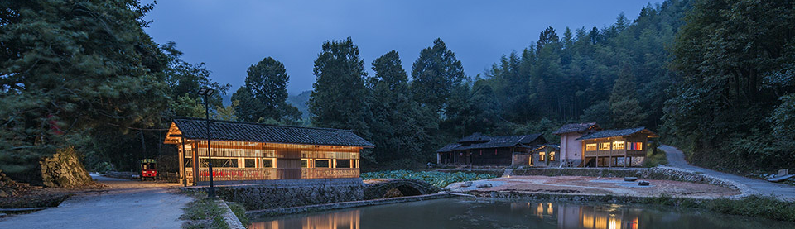
1.2.2 项目意义
乡村主张——
特色田园乡村建设空间设计方案的提供商
本项目通过对国内外特色田园乡村建设案例的深入分析，归纳近年来乡村建设的趋势与规律，并在此基础上对不同的趋势方向做出合理的价值研判。
从而为咨询对象，即乡村建设主体，提供有关特色田园乡村空间营造的指导原则、适宜流程和具体方法的设计方案。
GUIDANCE
CONSULTATION
CERTIFICATION
乡村建设指南
设计咨询
评价标准

Slide 10

2
我们做什么?

Slide 11
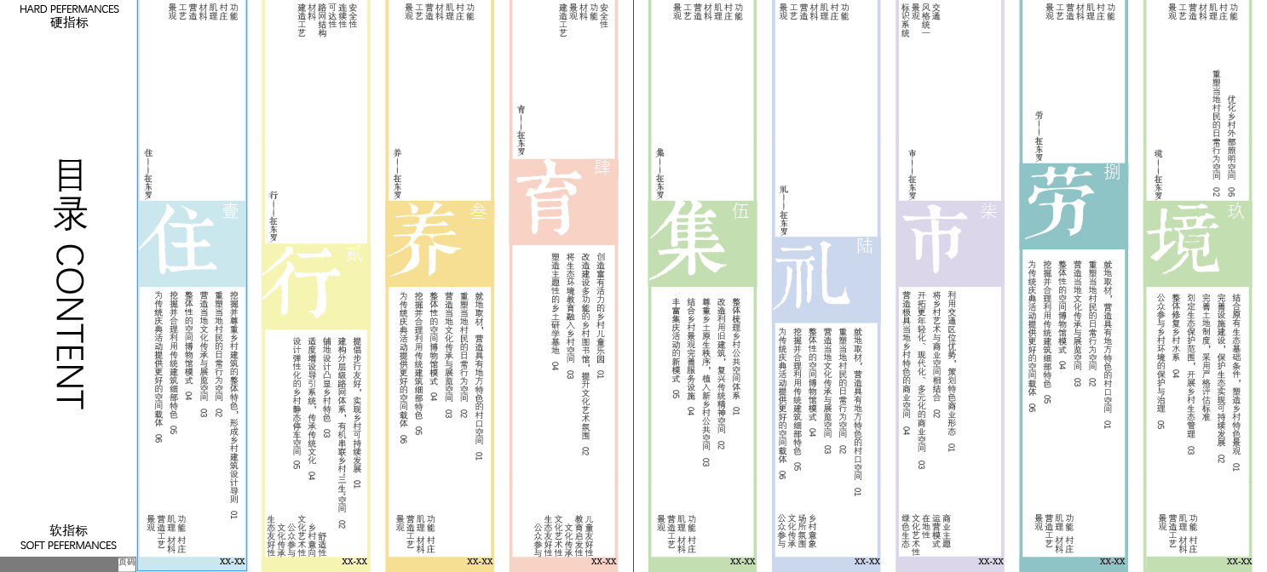
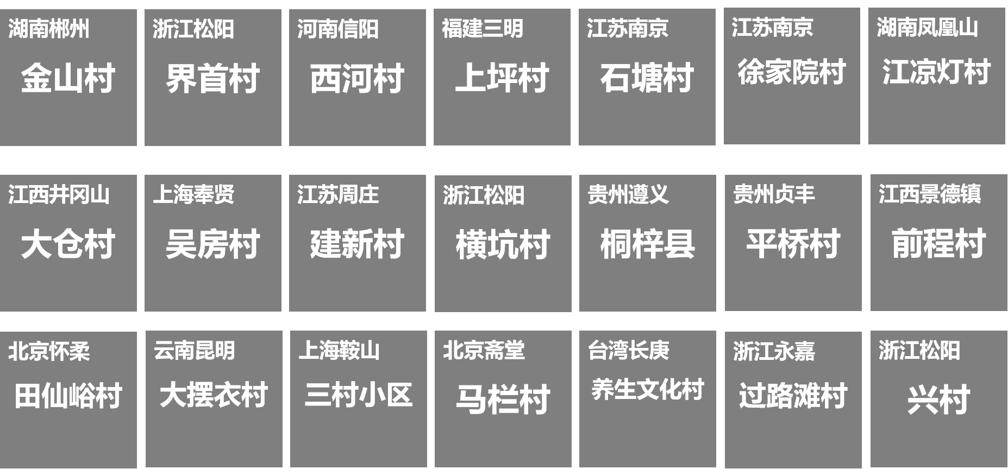
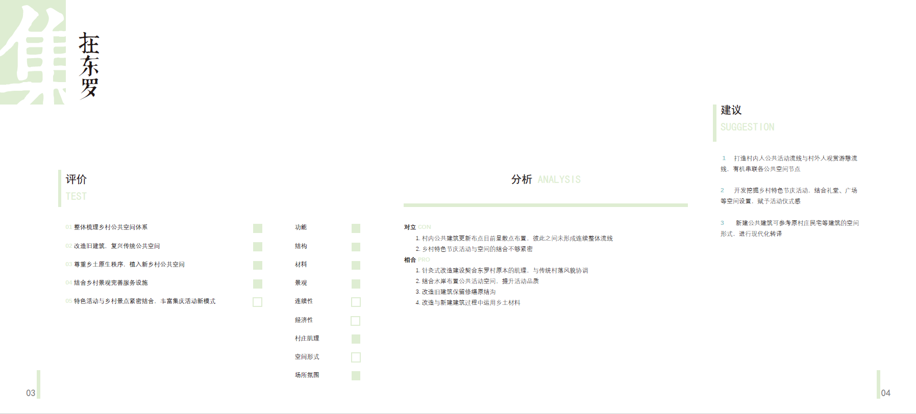
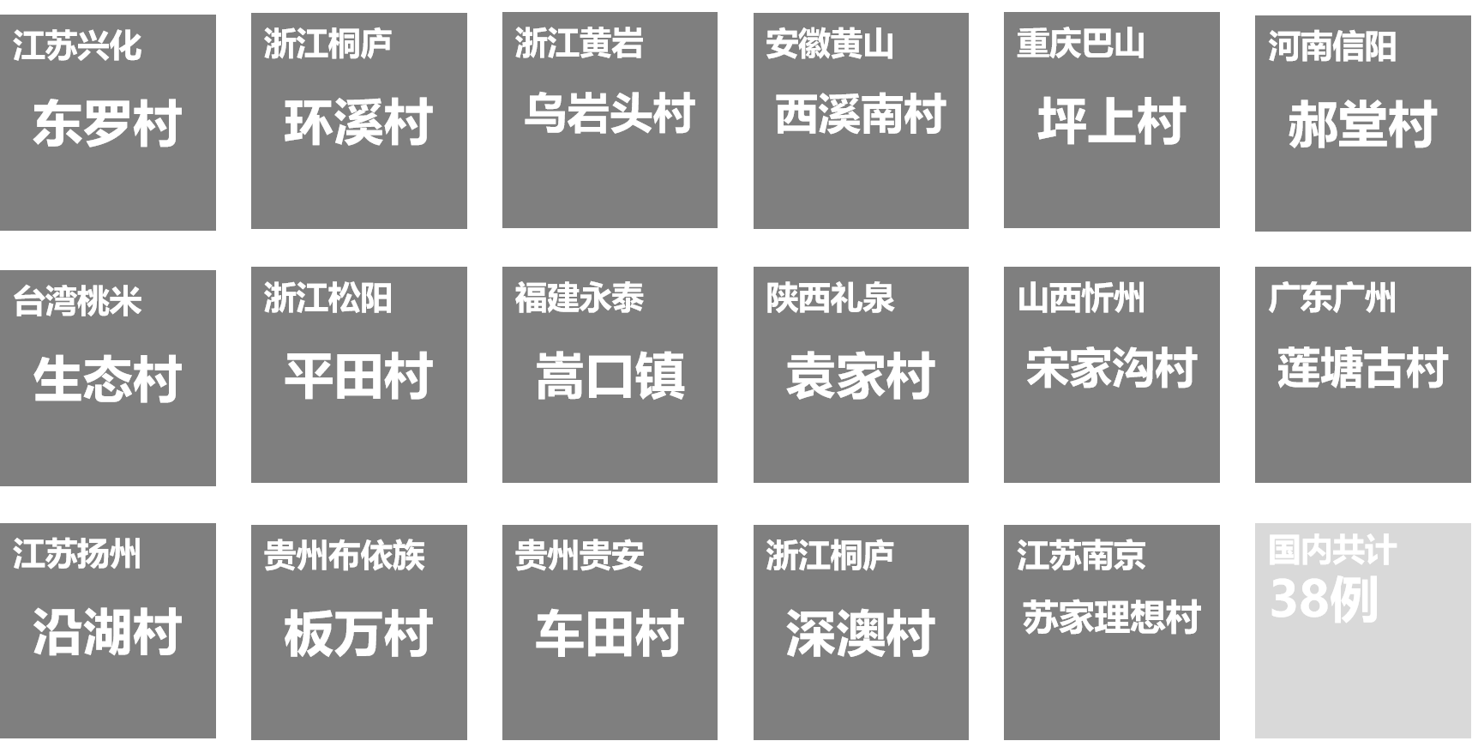
2 我们做什么
1
3
高质量乡建案例库
专业主张与价值评判
全平台资料收集，剔除冗杂信息
形成业内认可的乡建创新主张与评价体系
2
4
住、行、养、育、集、礼、市、劳、境
未来规划形成线上交流咨询平台
9大方向整理分析
全平台交流咨询

Slide 12
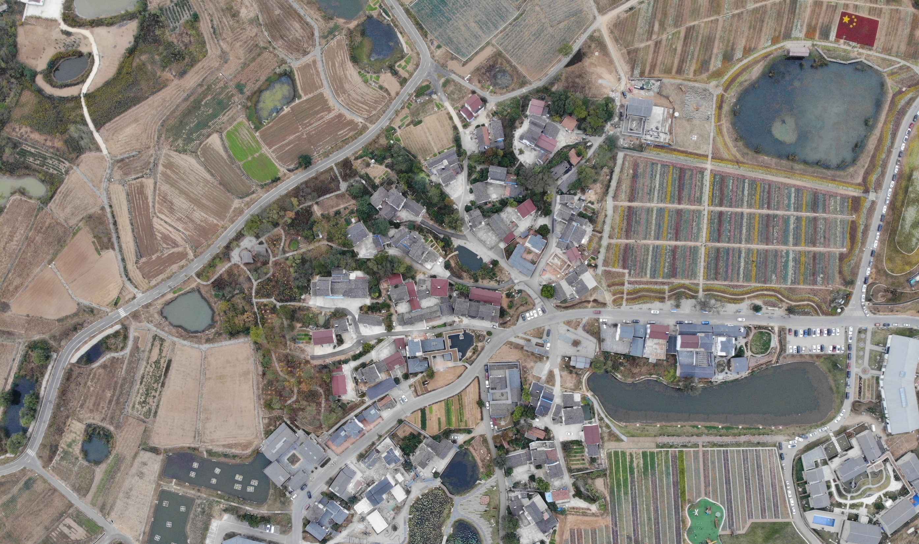
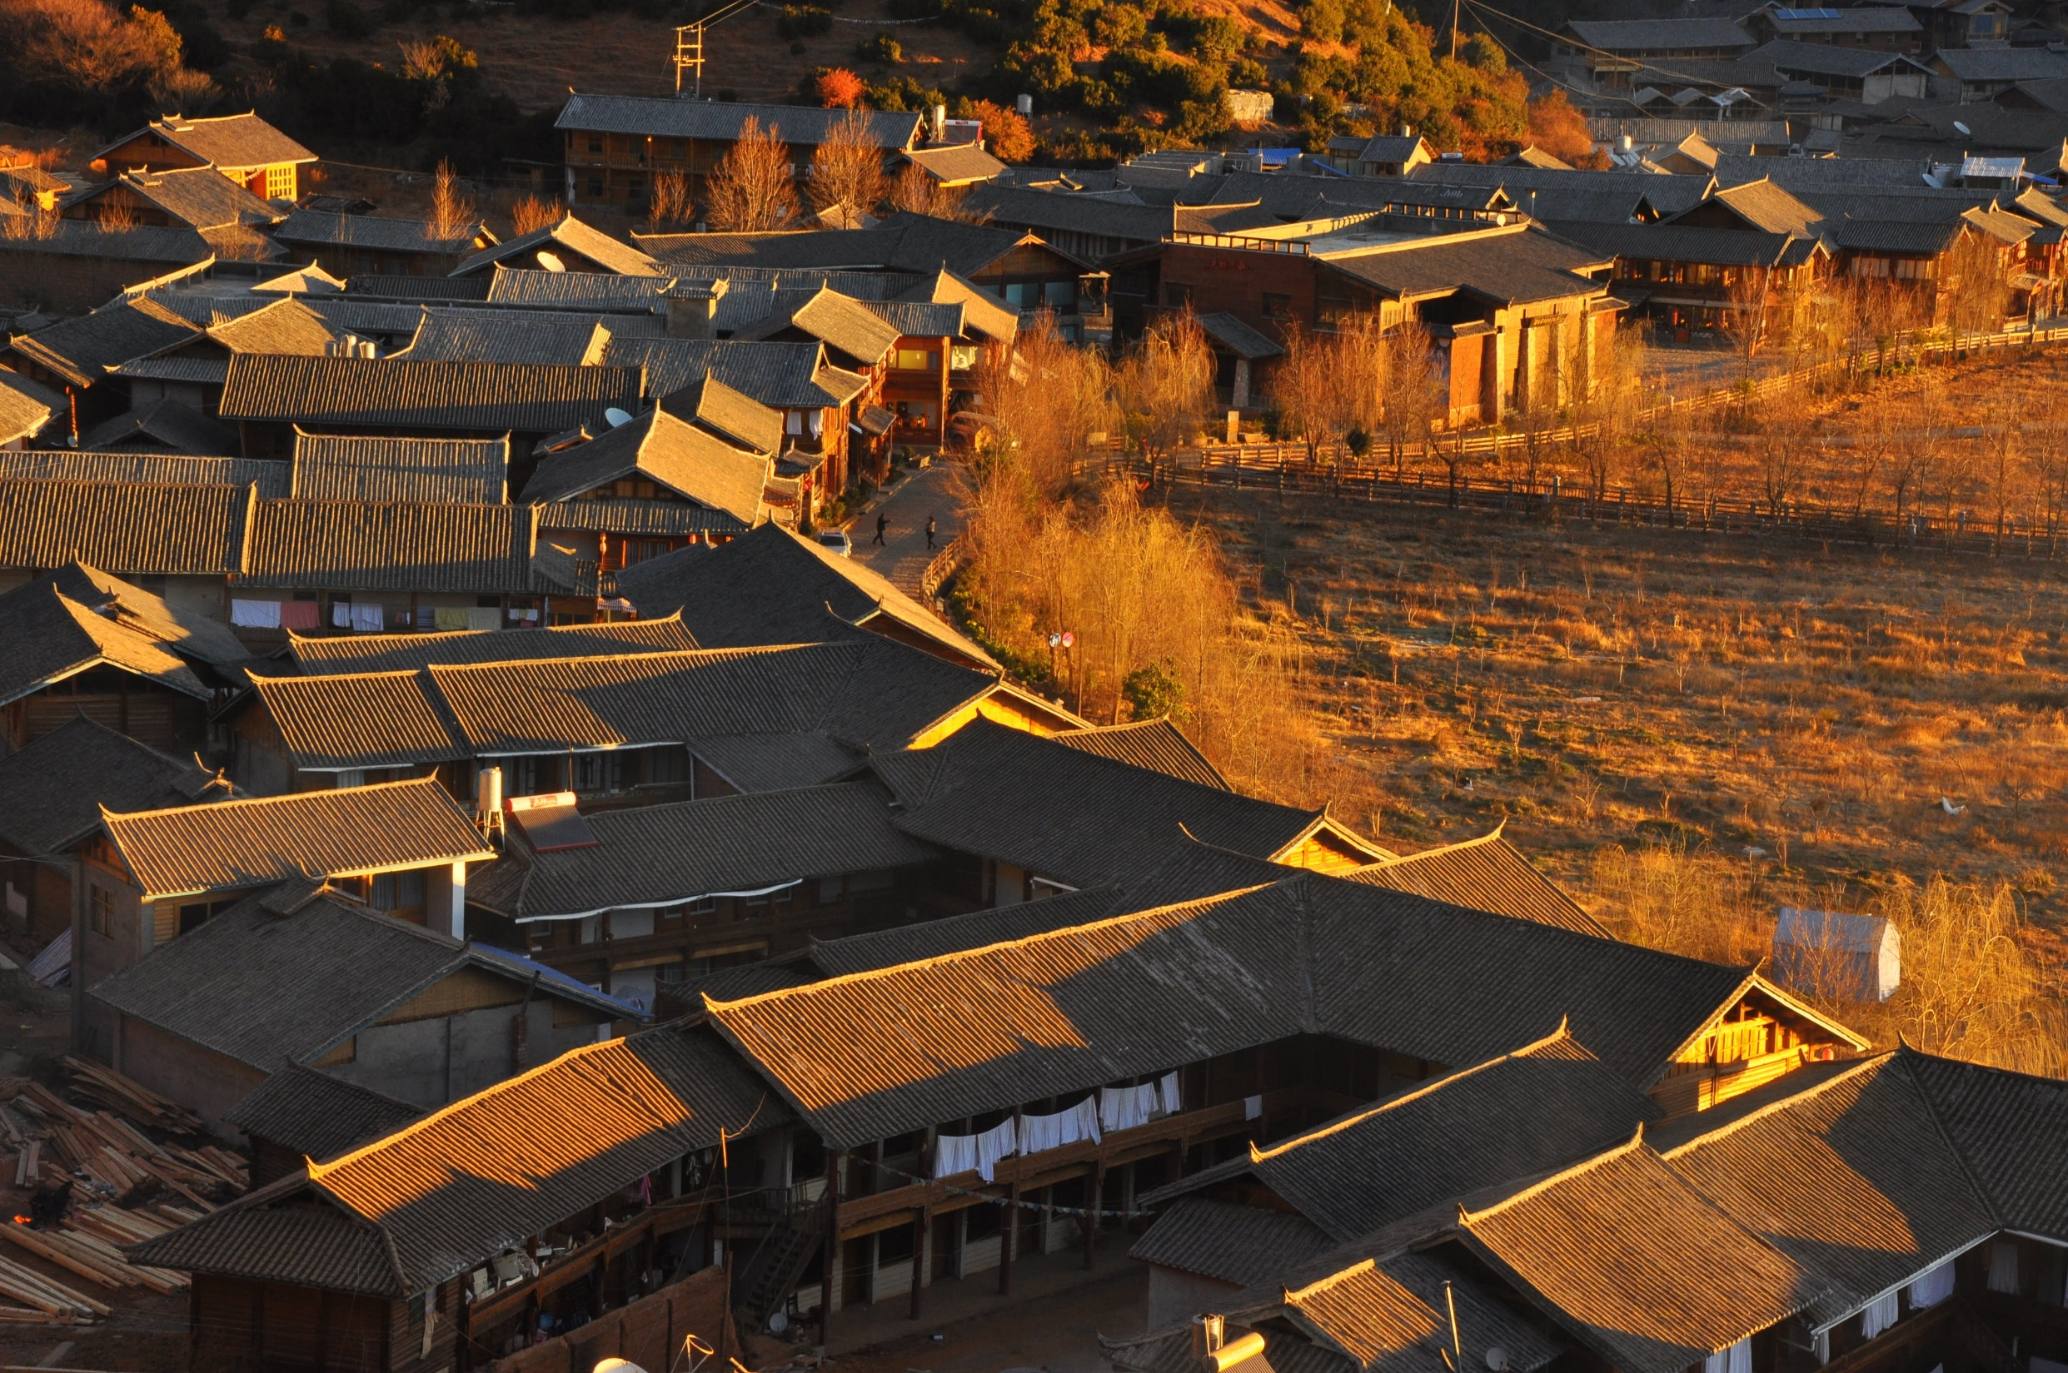
3
如何做?

Slide 13









3.1 解决方案
乡村主张手册主体部分以住、行、养、育、集、礼、市、劳、境九大方向划分章节，每个字分别代表乡村建设中的一种或几种空间类型。
在每个方向下提出多条符合时代政策导向的价值主张，形成逻辑链，同时针对每个方向或每条价值主张提出必须满足的硬指标和可供选择的软指标。
将数据库中的案例拆解分类并归入相应的主张下，并附上每个部分符合条件的对应指标。

Slide 14
3.1.1 九大方向价值主张及指标
价值主张
VALUE PROPOSITION
1.挖掘并尊重乡村建筑的整体特色，形成乡村建筑设计导则
2.对原有建筑科学分级，针对性地采取改造措施
3.尊重村庄肌理，植入新建住房
4.延用传统工艺，运用当地材料，保持新旧建筑相协调
5.合理采用现代工具和方法，提升旧民居居住品质
6.创新定义住宅使用和运营模式
硬指标
HARD PERFERMANCES
软指标
SOFT PERFERMANCES
建筑风貌
功能
结构
村庄肌理
建筑类型
材料
建造工艺
个性化
艺术性
舒适性
结合产业
多种运营方式

Slide 15
价值主张
VALUE PROPOSITION
1.提倡行人友好，实现乡村可持续发展
2.构建分层级的路网体系，有机串联乡村“三生”空间
3.铺地设计凸显乡村特色
4.适度增设导引系统，传承传统文化
5.设计弹性化的乡村静态交通停车空间
硬指标
HARD PERFERMANCES
软指标
SOFT PERFERMANCES
可达性
连续性
安全性
路网结构
材料
建造工艺
舒适性
文化传承
乡村意象
文化艺术性
生态友好性
公众参与

Slide 16
价值主张
VALUE PROPOSITION
1.改造闲置农居发展乡村养老
2.营造人性化的外部空间环境
3.公共服务设施的适老化配置
4.传统民居的适老化改造
硬指标
HARD PERFERMANCES
软指标
SOFT PERFERMANCES
无障碍
可达性
场地设施
景观
功能复合
康复与医疗
护理照料
心理需求

Slide 17
价值主张
VALUE PROPOSITION
1.创造富有活力的乡村儿童乐园
2.改造建设多功能的乡村图书馆，提升文化艺术氛围
3.将生态环境教育融入乡村空间
4.塑造主题性的乡土研学基地
硬指标
HARD PERFERMANCES
软指标
SOFT PERFERMANCES
安全性
材料
建造工艺
景观
功能
儿童友好性
文化艺术性
文化传承
公众参与
教育启发性
生态友好性

Slide 18
价值主张
VALUE PROPOSITION
1.整体梳理乡村公共空间体系
2.改造旧建筑，复兴传统公共空间
3.尊重乡土原生秩序，植入新乡村公共空间
4.结合乡村景观完善服务设施
5.特色活动与乡村景点紧密结合，丰富集庆活动新模式
硬指标
HARD PERFERMANCES
软指标
SOFT PERFERMANCES
功能
结构
景观
材料
空间形式
村庄肌理
连续性
经济性
场所氛围
公众参与

Slide 19
价值主张
VALUE PROPOSITION
1.就地取材，营造具有地方特色的村口空间
2.重塑当地村民的日常行为空间
3.营造当地文化传承与展览空间
4.整体性的空间博物馆模式
5.挖掘并合理利用传统建筑细部特色
6.为传统庆典活动提供更好的空间载体
硬指标
HARD PERFERMANCES
软指标
SOFT PERFERMANCES
功能
村庄肌理
材料
营造工艺
乡村意象
场所氛围
文化传承
公众参与

Slide 20
价值主张
VALUE PROPOSITION
1.利用交通区位优势，策划特色商业形态
2.将乡村艺术与商业空间相结合
3.开拓更年轻化、现代化、多元化的商业空间
4.营造极具当地乡村特色的商业空间
硬指标
HARD PERFERMANCES
软指标
SOFT PERFERMANCES
交通
风格统一
景观
标识系统
商业主题
运营模式
在地性
文化艺术性
绿色生态

Slide 21
价值主张
VALUE PROPOSITION
1.土地集约化管理，村庄产业整体建设
2.农业生产与其他产业发展相结合
3.挖掘乡村本地传统特色产业类型和生产空间
4.利用废弃建筑或构筑物改造为特色生产空间
5.空间设计和功能策划，成为生产和展示功能复合的空间
硬指标
HARD PERFERMANCES
软指标
SOFT PERFERMANCES
空间重组
建造工艺
功能
流线
运营模式
场所精神
文化传承

Slide 22
价值主张
VALUE PROPOSITION
1.结合原有生态基础条件，塑造乡村特色景观
2.完善设施建设，实现生态可持续发展
3.完善土地制度，采用严格评估标准划定生态保护范围，开展乡村生态管理
4.整体修复乡村水系
5.公众参与乡村环境的保护和治理
6.优化乡村外部照明空间
硬指标
HARD PERFERMANCES
软指标
SOFT PERFERMANCES
土地
景观
材料
水系格局
基础设施
雨水收集
氛围
公众参与
村落特色
管理机制

Slide 23
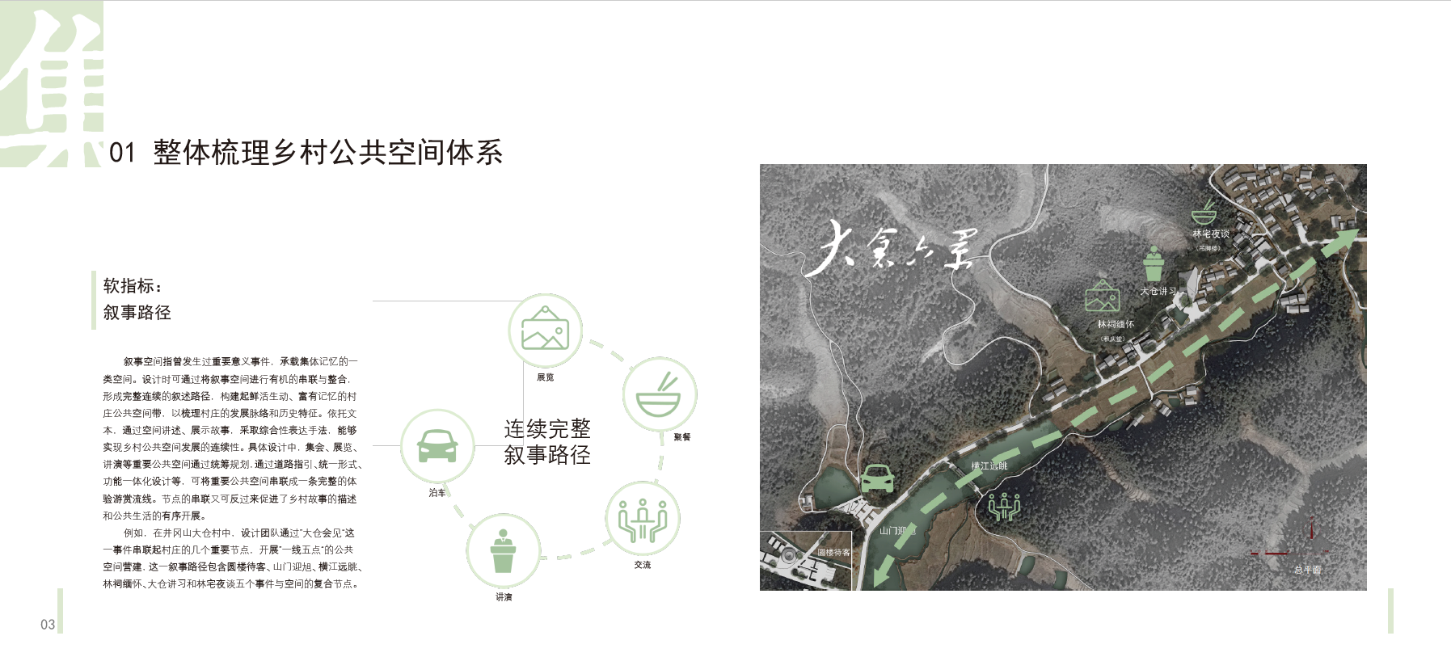
3.1.2 价值主张具体内容举例
——以“集”方向的主张内容为例

Slide 24
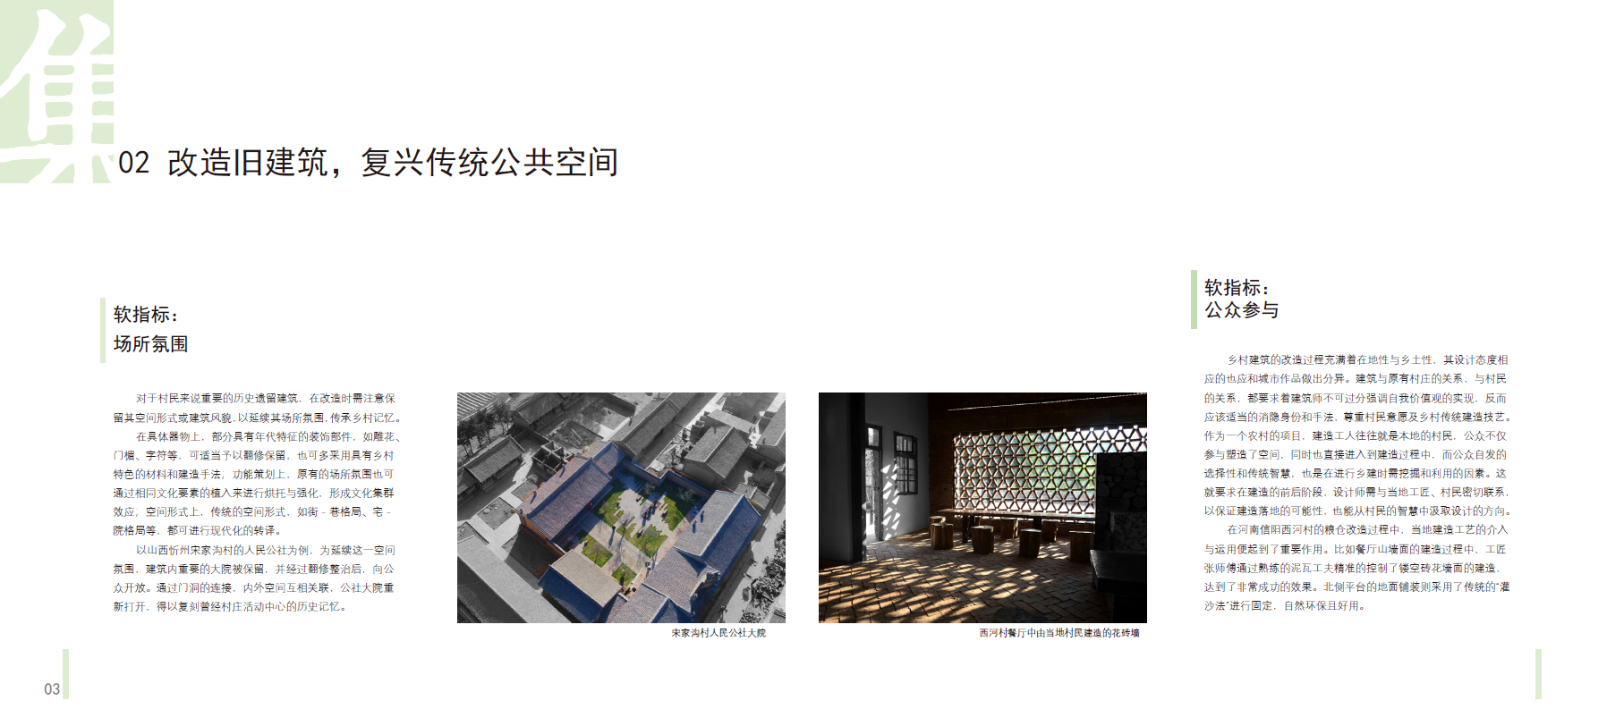

Slide 25
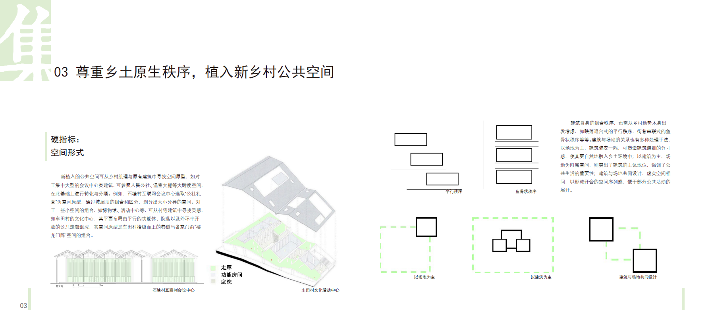

Slide 26
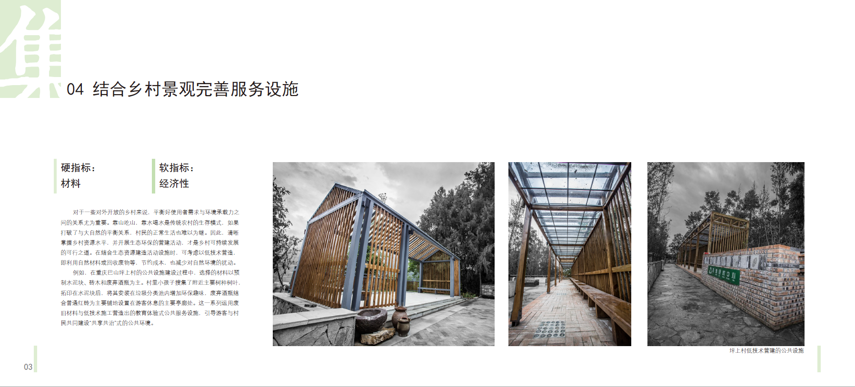

Slide 27


Slide 28
3.1.3 指标评判操作方法
——以对东罗村“集”方向的评价为例

Slide 29
3.2 方案优势
1
3
面向市场
定位精准
业内认可
专业性强
选取全国38+优秀乡建案例，采用创新“九大方向”整理形成丰富案例库。案例信息简明有序，查找便利。
“九大方向—价值主张—案例分析—评判指标”的分类逻辑合理展现乡村建设顺序，方便咨询者理解及使用。
针对千村一面的乡建现状及特色乡镇的建设需求，创建面向政府建设单位和企业的乡村建设咨询平台、建造导则和评判标准。未来将形成全方位的咨询交流平台。
开展专家研讨会及咨询访谈，整理汇总成乡村建设价值主张及评判指标，专业性强。
2
4
案例丰富
资料简明
分类合理
评判便利

Slide 30
3.3 签约客户
3.4.1 地产开发集团
根据乡村振兴的总体要求，提出价值主张，为地产集团提供多种方向不同思路的乡村开发策略。以九大方向的案例库为借鉴，帮助其全面系统地了解乡村规划设计方法，并辅以评判指标，来检验各方面建设或改造是否符合规范要求或价值导向。
3.4.2 政府和村委会
针对特色乡镇的建设需求，采取因地制宜的策略。政府和村委会可以在乡村主张指导手册的众多案例中找到适合目标乡村发展振兴的方式，并了解九大方向下的具体价值主张。以此来与投资方和相关设计工作者进行沟通，可以打破专业壁垒，降低沟通困难度。
3.4.3 设计工作室
以“九大方向——价值主张——评判指标”的逻辑来指导乡村设计者的工作流程，便于设计者按照步骤全面系统地完成乡村改造。价值主张提供了多种问题的解决办法，评判指标对九大方向分别做出了刚性和弹性要求，供设计者参考。

Slide 31
3.4 发展规划
3.5.1 出版书籍
截至目前，团队已经基本完成了乡村主张指导手册的编撰工作，将开展专家研讨会，把成果出版成册进行售卖。
3.5.2 搭建网络平台
为了给多元化组成的客户提供更便利的咨询服务，团队将创建线上平台。网站主体构架延续手册“九大方向——价值主张——评判指标”的特色分类逻辑，将现有案例库分门别类地置入相应目录下，便于乡建者按需检索。
在手册和网站的宣传范围达到一定广度时，吸引乡建工作者们投稿相关项目。团队将其他人投稿的项目进行拆解、重新组合，纳入现有框架体系中。加强网站审核，务必确保每一条价值主张都放在正确的方向下，避免给检索者带来干扰。
在网站上开辟交流板块，除了某一方客户可以对团队进行私人付费咨询，不同方客户之间也可以在公共平台上畅所欲言。增设广告位，吸引投资。任何一方客户都可以通过购买广告位来寻找合作伙伴，相关企业或工作室也可挂上招聘信息。

Slide 32

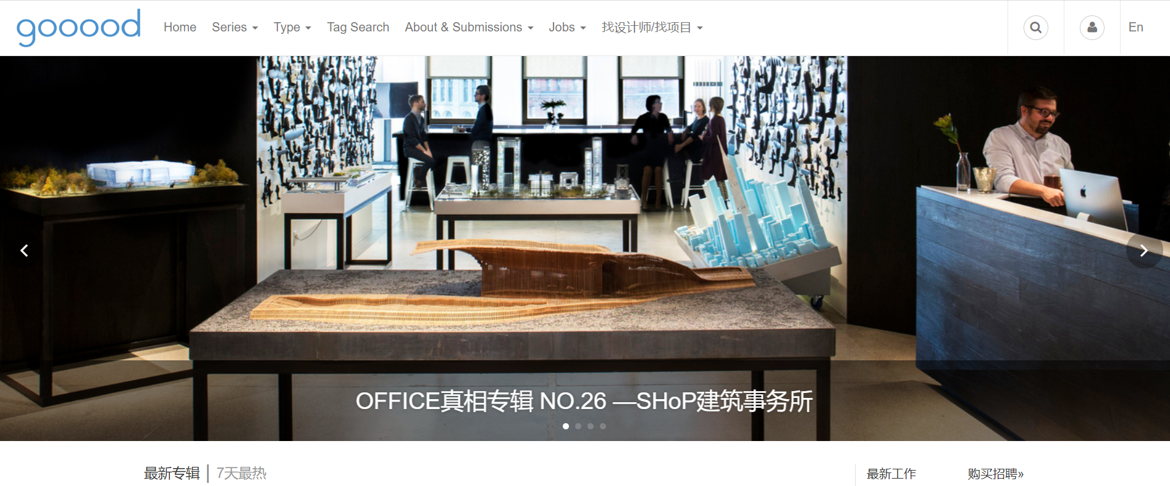

3.5 盈利模式
团队主要通过下列三种方式来盈利：
提供有偿咨询
并售卖书籍
投放网站广告
乡
村
主
张

Slide 33

4
为什么是我们
4.1团队介绍
4.2团队优势

Slide 34

团队介绍
4.1 团队介绍
指导教师
徐 瑾 2011年毕业于清华大学建筑学院，获建筑学学士学位；2012年毕业于英国剑桥大学土地经济系，获硕士学位；2015年在美国麻省理工学院（MIT）城市研究与规划系访学；2016年毕业于清华大学建筑学院，获城乡规划学博士学位。现任东南大学建筑学院讲师，主要从事城乡规划与设计相关的理论研究、实践与教学工作。
在乡村规划的研究与教学领域，主持国家自然科学基金、科技部“十三五”国家重点研发计划子课题、江苏省自然科学基金、江苏省人才计划、东南大学教改项目等多个课题，在国内外核心刊物上发表论文10余篇。参加2018年东南大学青年教师授课竞赛获奖，指导学生参加城市规划专业指导委员会社会调查竞赛、全国高等院校大学生乡村规划方案竞赛、全国“绿点大赛”乡村规划设计竞赛、首届国际绿点大赛等获奖。

Slide 35
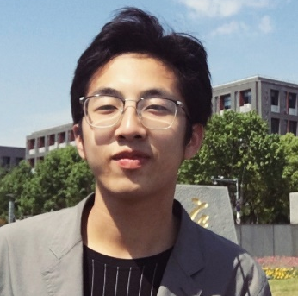
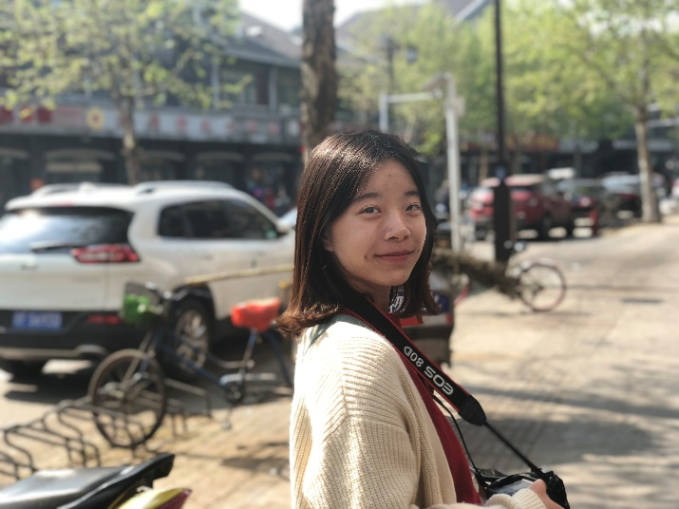



学生团队
许文锦
东南大学建筑学院
城乡规划专业17级
专业课成绩优良，尤其对设计方向感兴趣。
曾获得东南大学许尚龙光彩事业奖助学金、结构创新竞赛校级一等奖、本科生创新体验竞赛校级三等奖、联创设计竞赛三等奖等荣誉。
具有较强组织协调能力，曾担任校学生职业发展协会秘书长参与负责多项活动；作为志愿者总负责组织19东南·中国建筑新人赛所有志愿工作。
刘乐欣
东南大学建筑学院
城乡规划专业17级
专业课成绩优良，多次获得课程奖和单项奖。曾获得海峡杯大学生建构比赛金奖、东南大学校级结构竞赛一等奖、滨水驿站设计竞赛三等奖等。曾参与“红旅大仓”乡村振兴项目建设。担任支部书记至今，组织参与多项大型活动，协调能力与设计能力兼具。曾获东南大学三好学生、优秀团干部等荣誉称号。爱好摄影与旅行，现加入单帧映画视频公司。
孙 潇
东南大学建筑学院
城乡规划专业17级
专业课成绩优异，专业设计课多次获得90+的成绩。曾获得东南大学三好学生、王琦奖助学金、保正教育二等奖学金、全校结构竞赛一等奖、中国高等学校建筑与环境设计专业学生美术作品大赛二等奖等荣誉。喜欢绘画，摄影，视频剪辑。曾担任东南大学建筑学院团学联记者团副团长，参与制作多项视频拍摄工作；利用课余时间在单帧映画视频公司兼职。
羿王力
东南大学建筑学院
城乡规划专业17级
设计课成绩优异。曾获得19东南·中国建筑新人赛100强、入围雄安建筑设计竞赛、结构创新竞赛校级一等奖等荣誉。业余涉猎广泛，爱好旅行、摄影、美食、音乐，擅长用短片记录各地风土人情。曾花费一月时间走街串巷，制作家乡美食攻略。假期时会组建乐队，在街边义演。
毛敬言
东南大学建筑学院
建筑学专业17级
专业课成绩优良。
曾获2019年UIA-CBC国际高校建筑大赛团体一等奖；截至目前每次建筑设计课程成果及答辩分数90+，数次获得各科课程单项奖；曾获程泰宁奖学金；曾担任东南大学团学联社团部副部长。立flag小能手，正能量好少年

Slide 36




团队分工
在指导老师徐瑾的带领下，项目组五名成员均负责国内外案例的搜集整理分析与成果相关方向的内容撰写。
除此之外，组长许文锦侧重负责成员的成果汇总整理与汇报，指南排版相关设计，协调组员与老师等工作；
组员刘乐欣，孙潇侧重负责相关文献综述与论文撰写；组员毛敬言、羿王力侧重负责指南与报告的版式设计。

Slide 37
团队优势
年
轻
平
台
团队成员为在校大学生与年轻教师，热爱生活，极富创意，对创新创业抱有大的热情
团队成员均来自东南大学建筑学院，项目各项研究分析、平台搭建、论坛举办等均可得到学院与校方的支持
1
2
3
专
业
团队成员所学专业均与乡村振兴工作直接相关；指导教师参与众多相关课题研究，富有经验；

Slide 38

5
财务预算

Slide 39
财务预算
由于本项目为高效科研成果转化，团队暂未注册公司，在此仅就2021年情况做初步预算。
 | 2021年
考察差旅费 | 54,000.00
人工费用 | 212,800.00
模型制作 | 1,200.33
效果图制作 | 1,800.20
总计 | 269,800.53

Slide 40




特色田园乡村建设空间 设计方案的提供商

